Slide 1
提能力·专项培优
固基础·自我诊断
第三节
电容器与电容 带电粒子在电场中的运动
冲关练·两级集训
破疑难·考点悟道
课后限时自测

Slide 2
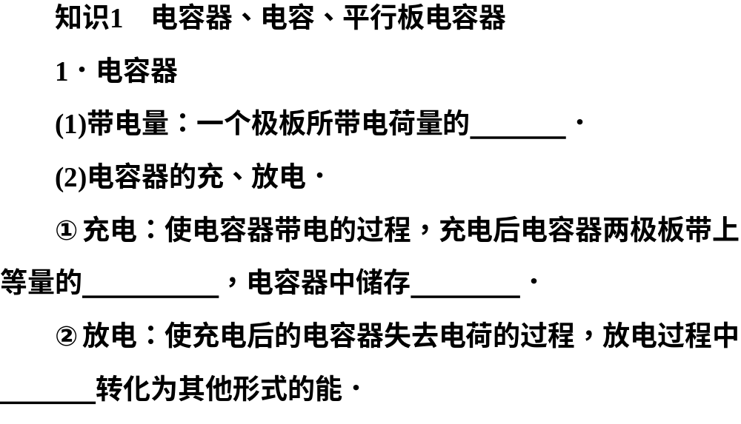
绝对值
异种电荷
电场能
电场能

Slide 3
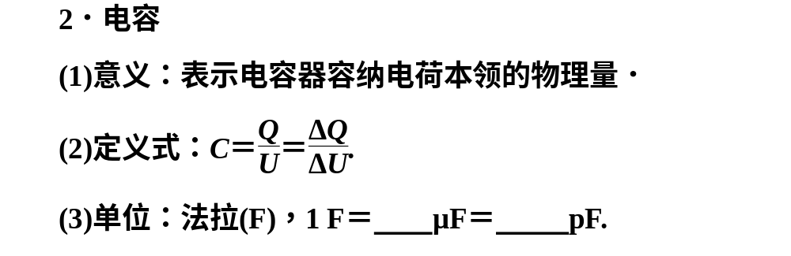
10⁶
10¹²

Slide 4
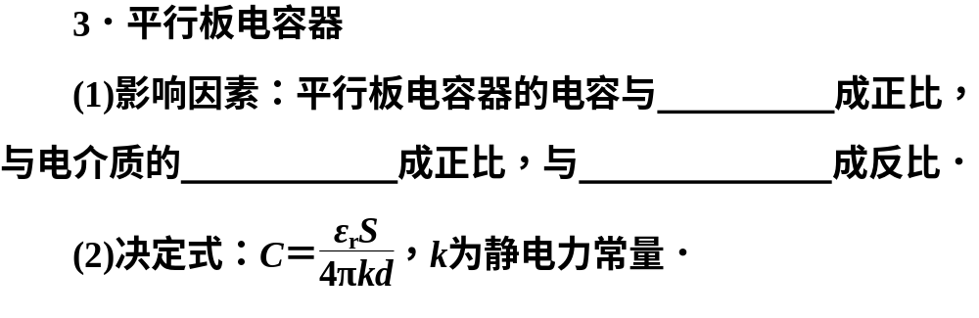
正对面积
相对介电常数
两极板间的距离

Slide 5
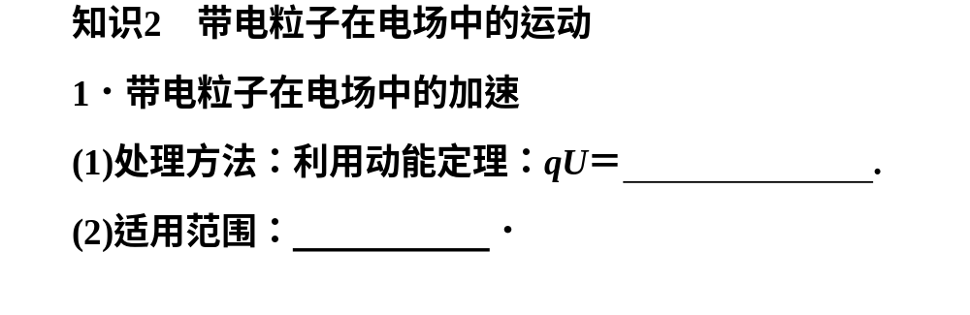
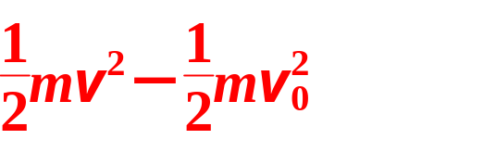
任何电场

Slide 6
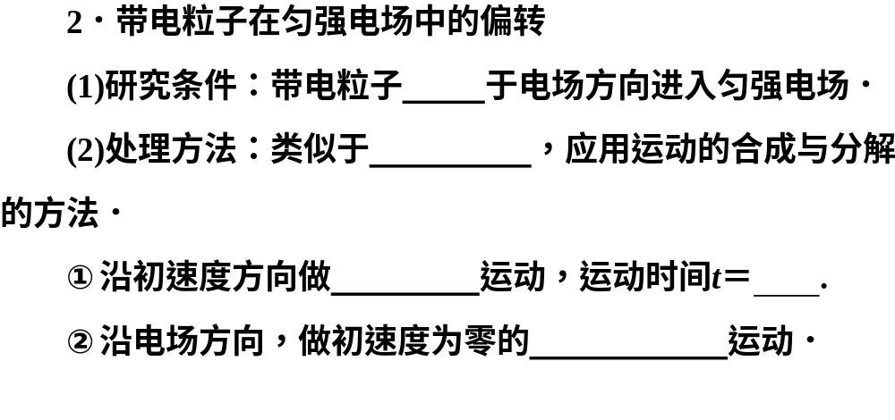
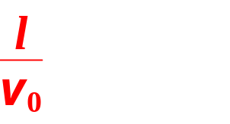
垂直
平抛运动
匀速直线
匀加速直线

Slide 7
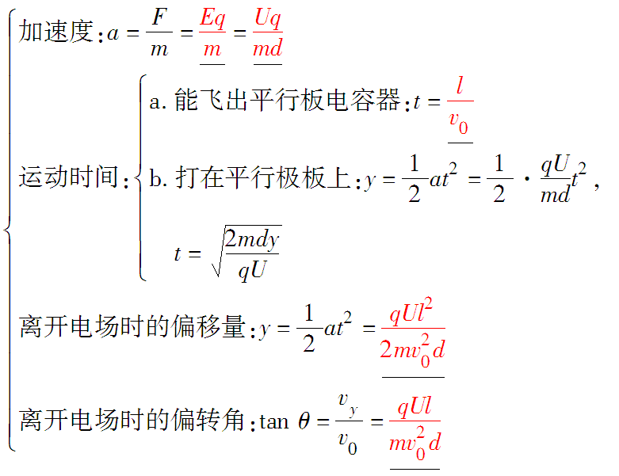

Slide 8
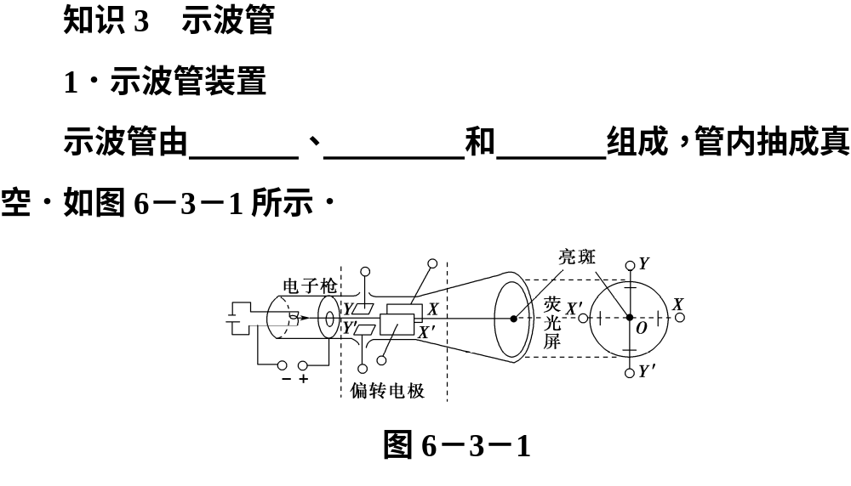
电子枪
偏转电极
荧光屏

Slide 9
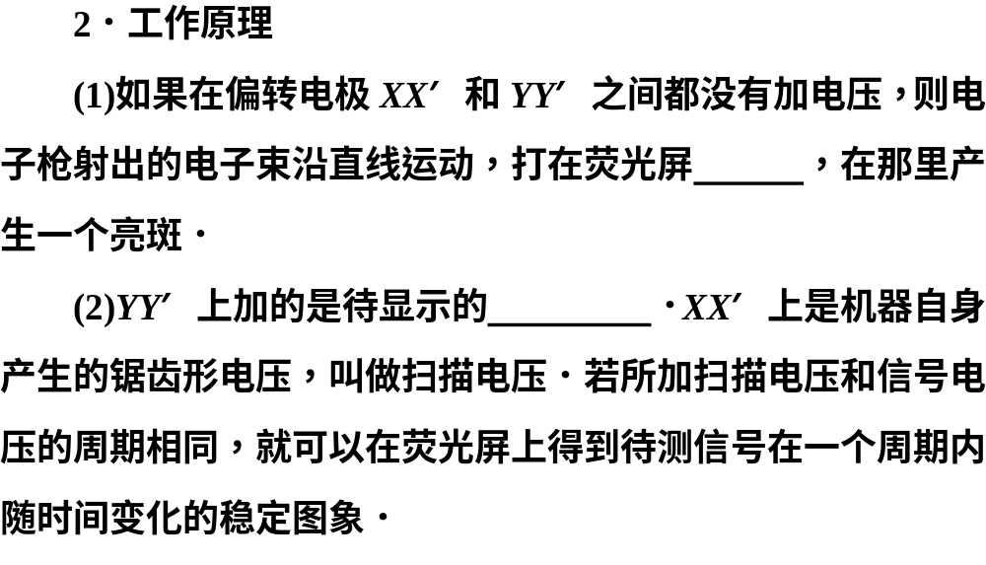
中心
信号电压

Slide 10
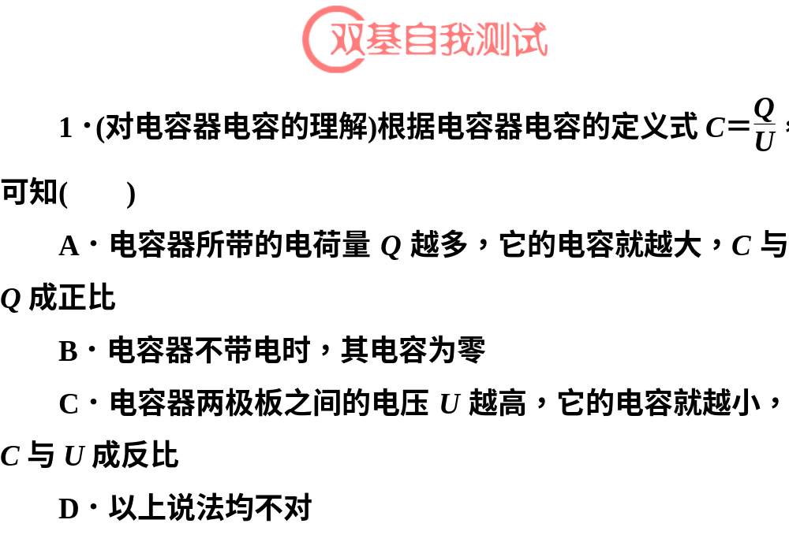

Slide 11


Slide 12
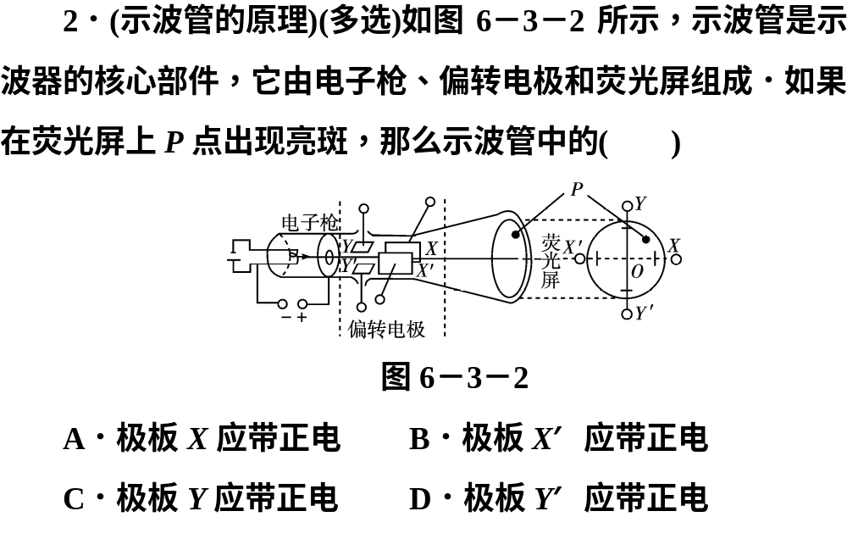

Slide 13
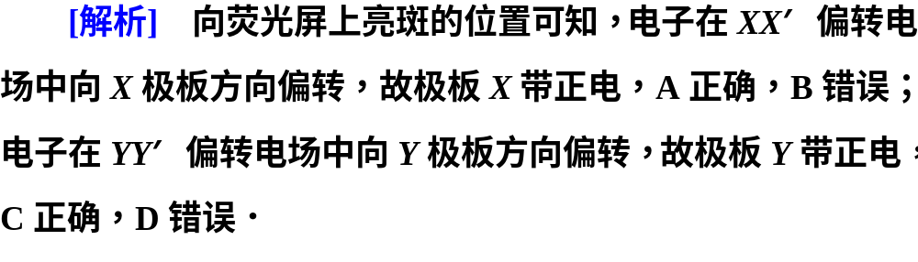

Slide 14
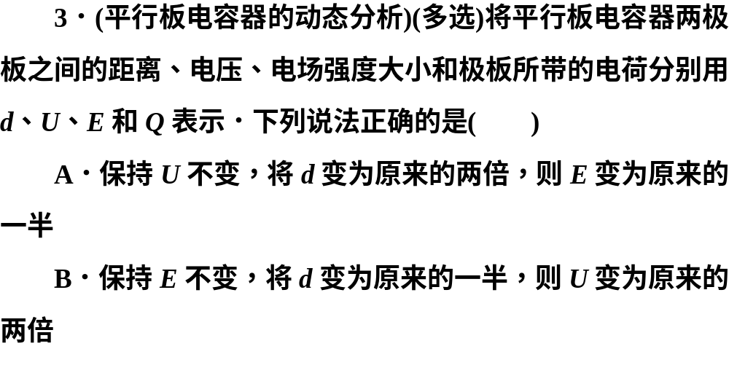

Slide 15
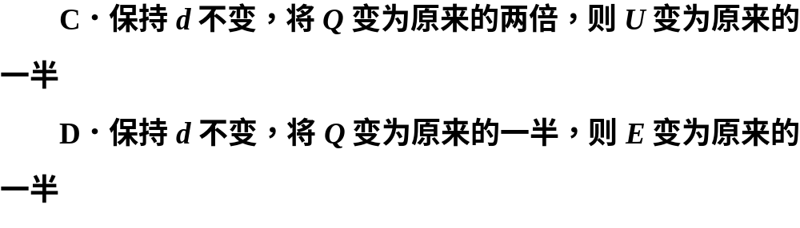

Slide 16
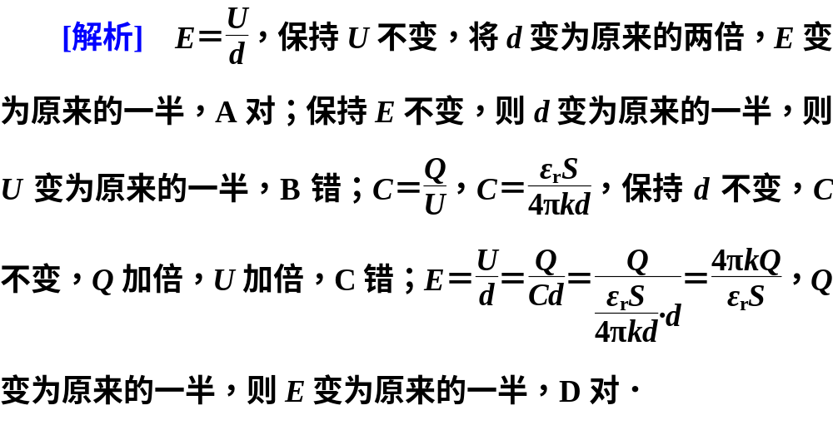

Slide 17
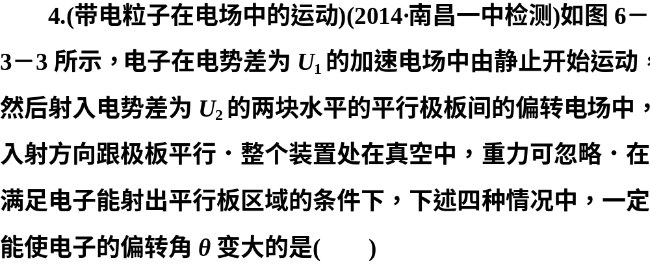
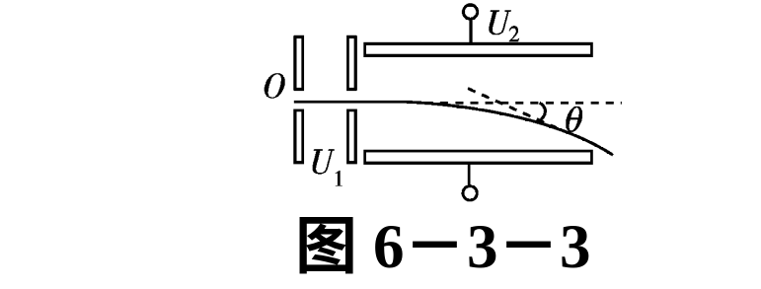
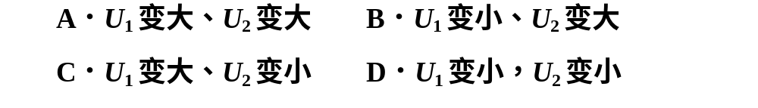

Slide 18
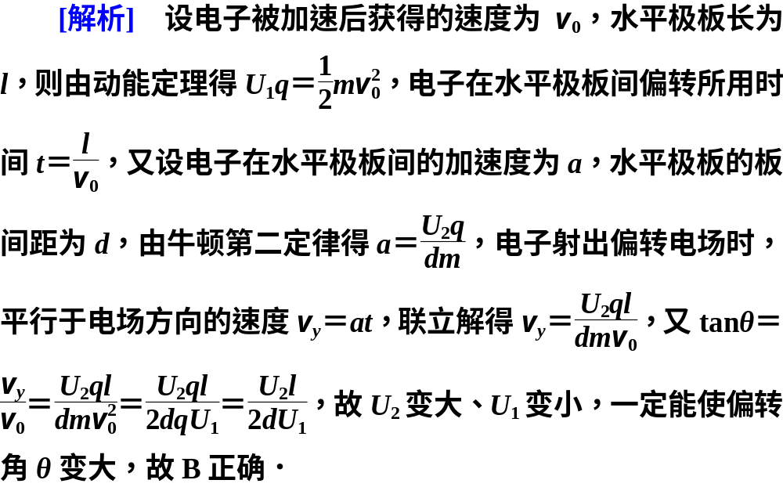

Slide 19
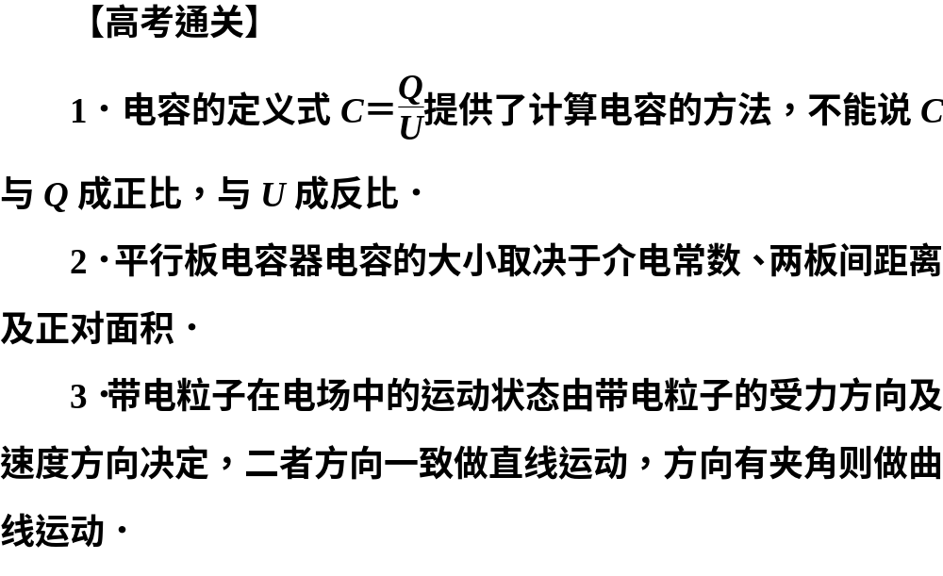

Slide 20
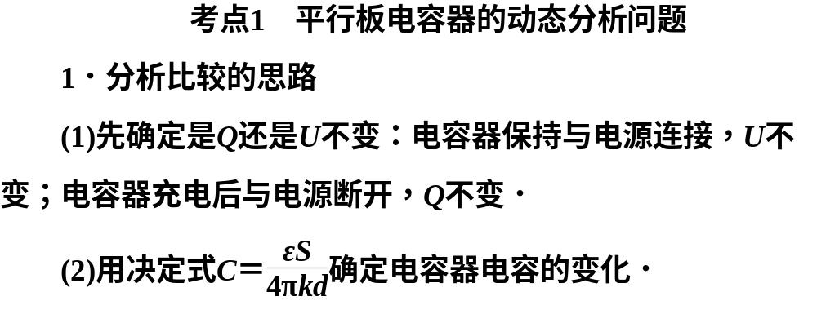

Slide 21
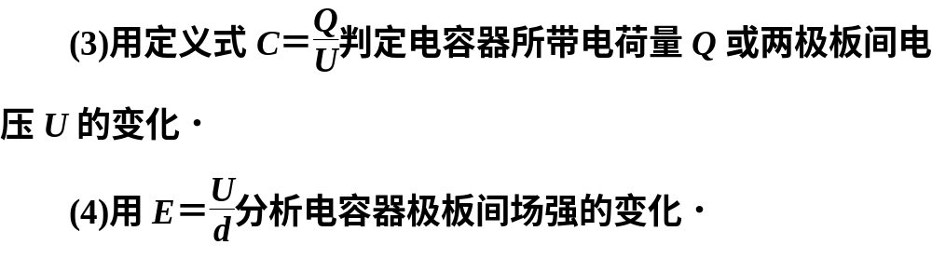

Slide 22
分类 | 充电后与电池两极相连 | 充电后与电池两极断开
不变量 | U | Q
d变大 | C变小Q变小E变小 | C变小U变大E不变
S变大 | C变大Q变大E不变 | C变大U变小E变小
ε变大 | C变大Q变大E不变 | C变大U变小E变小

Slide 23
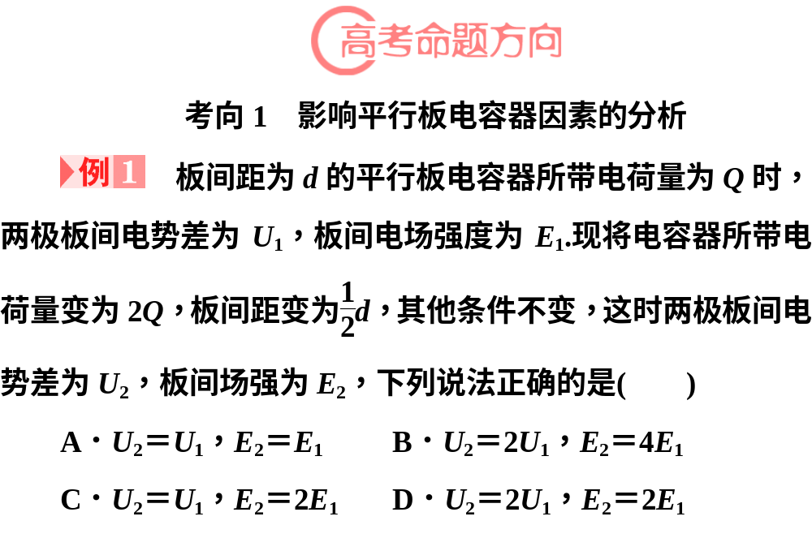

Slide 24
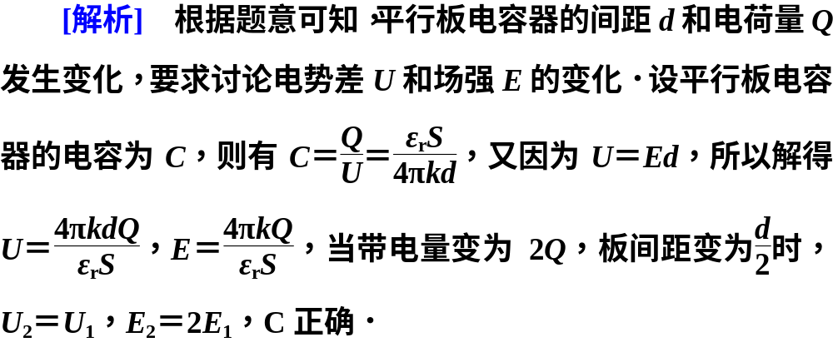

Slide 25
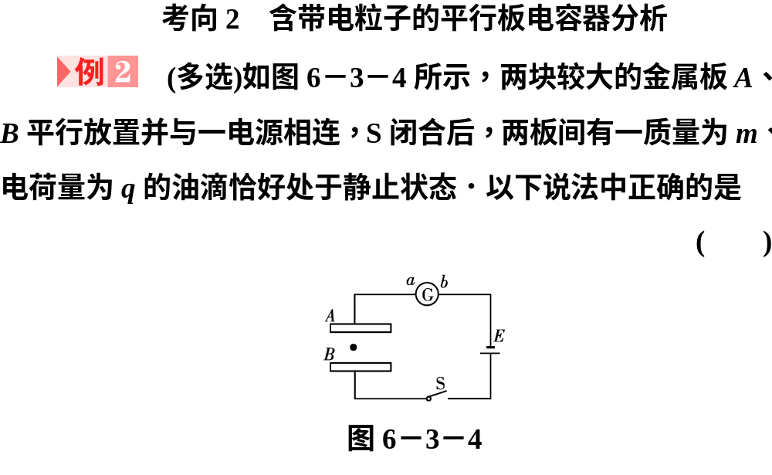

Slide 26
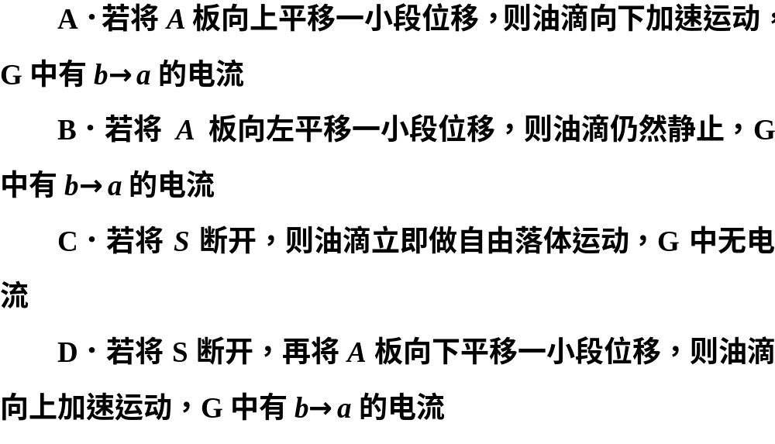

Slide 27
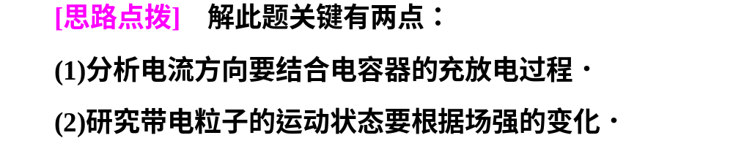
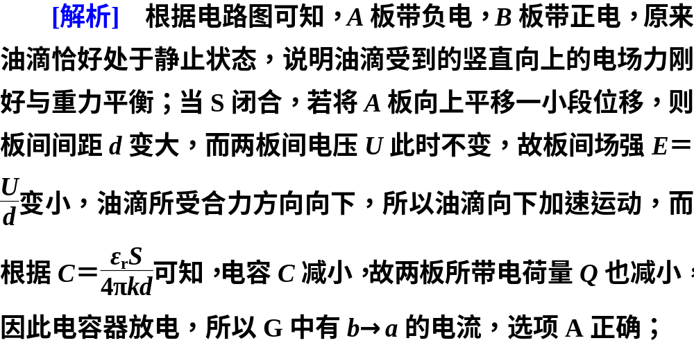

Slide 28
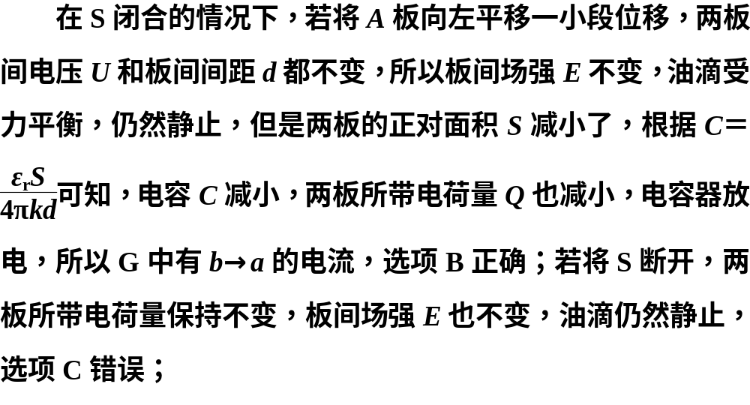

Slide 29
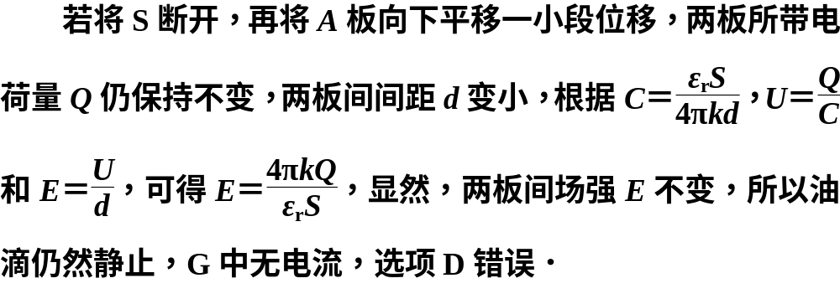

Slide 30
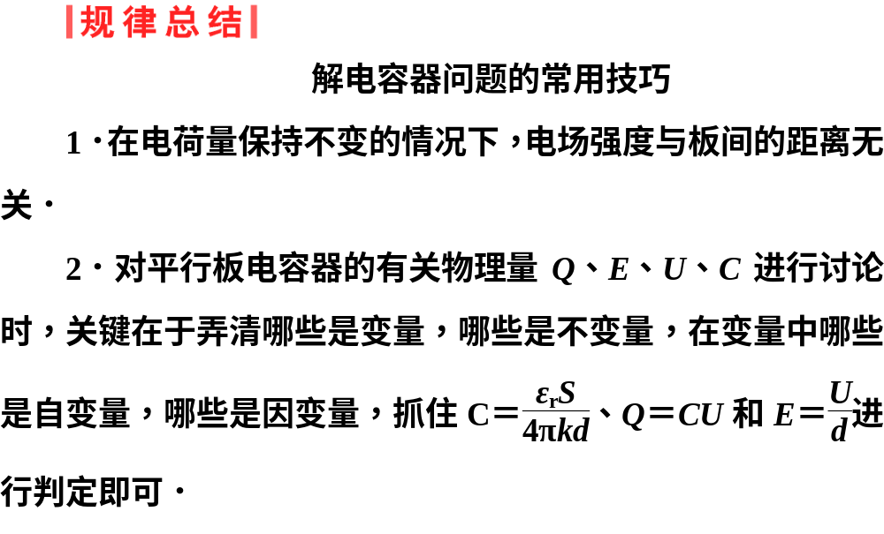

Slide 31
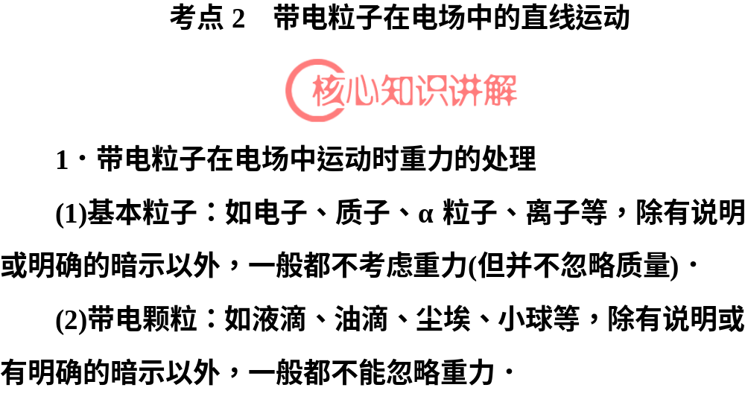

Slide 32
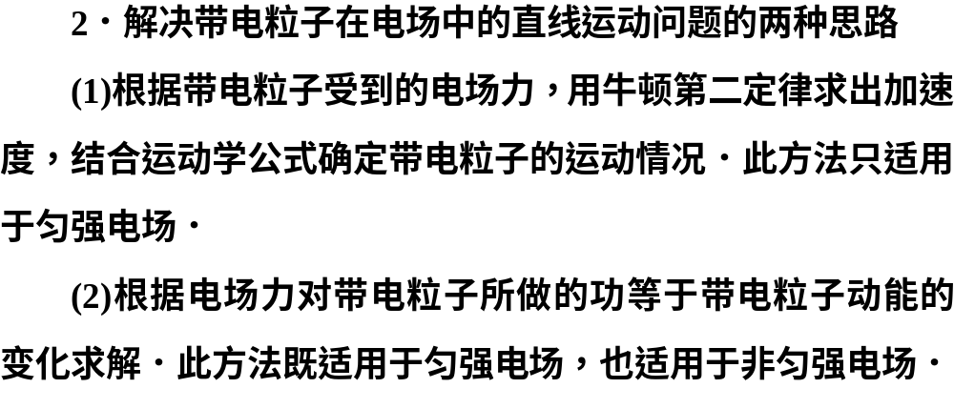

Slide 33
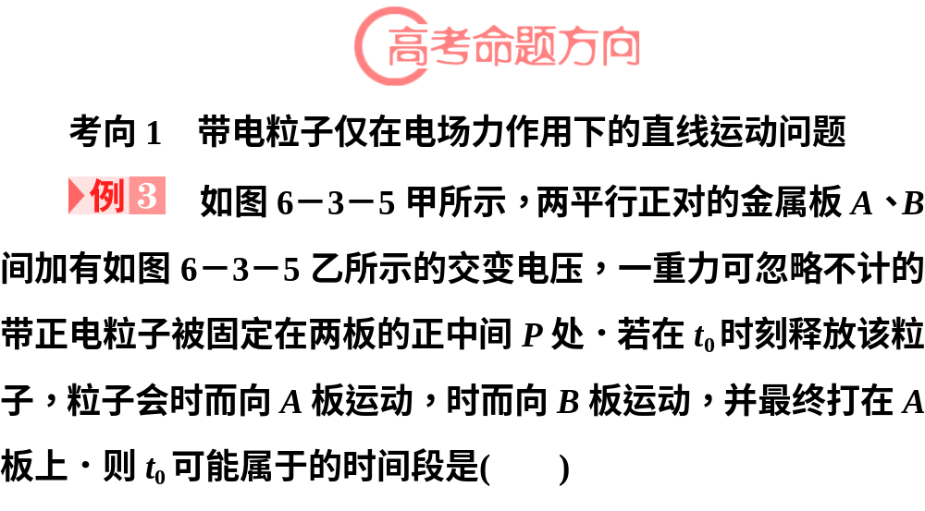

Slide 34
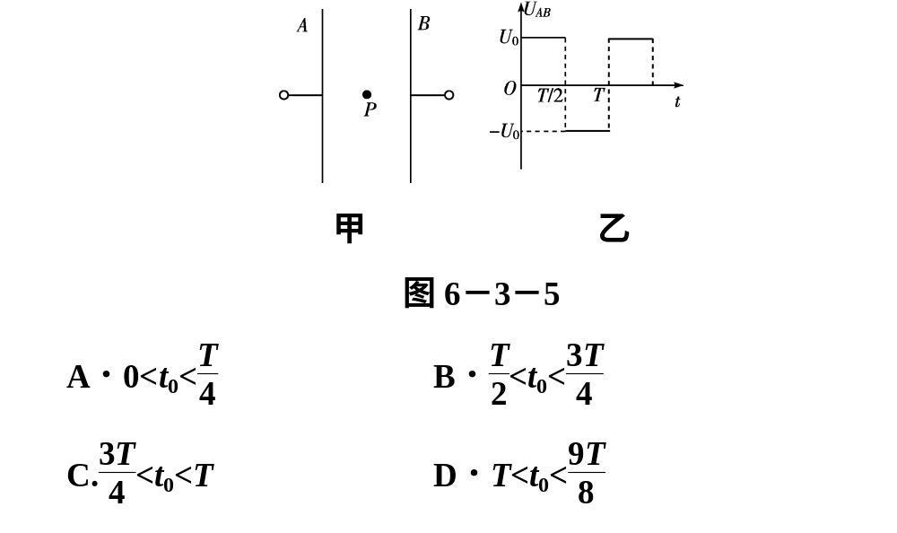

Slide 35
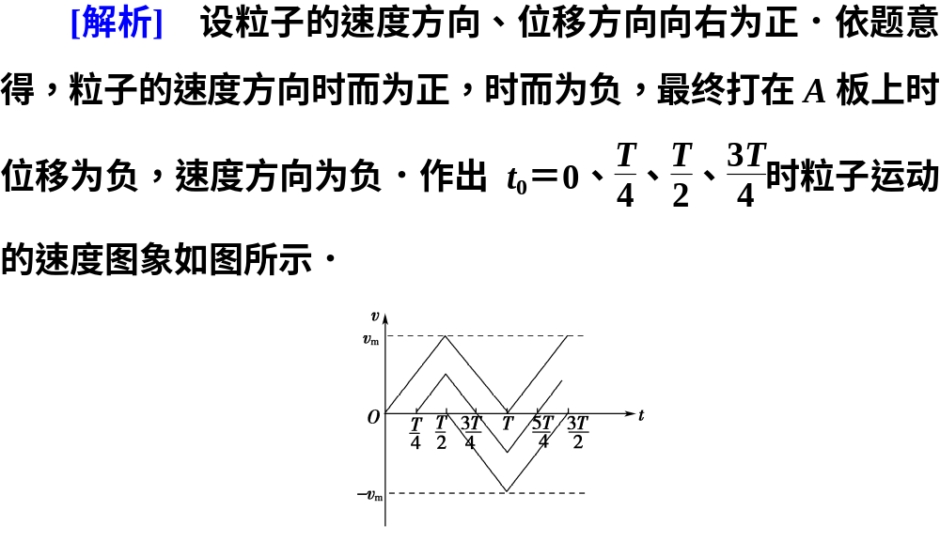

Slide 36
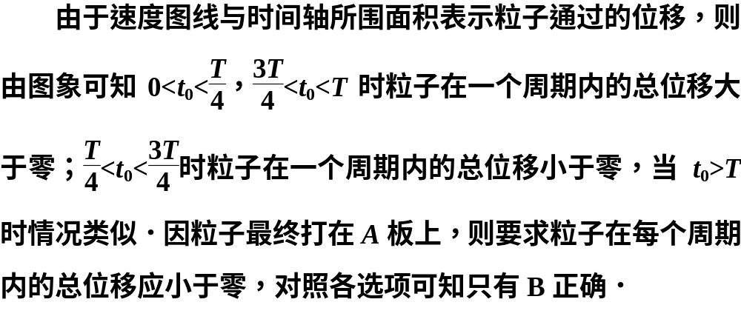

Slide 37
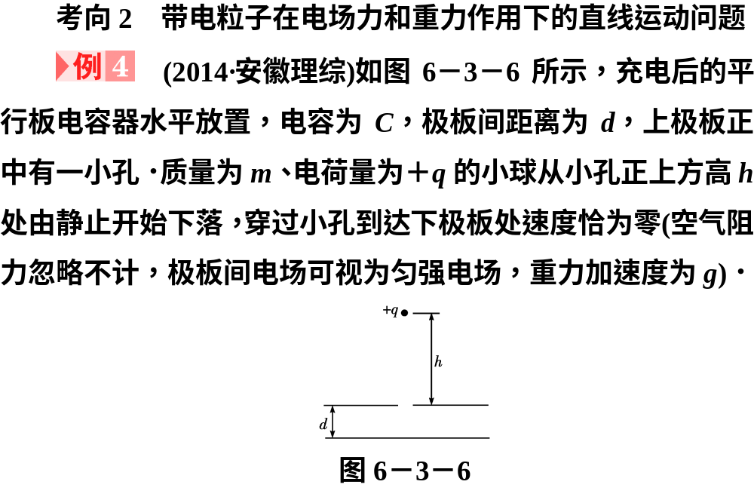

Slide 38
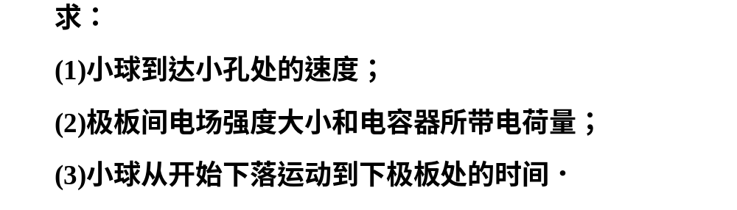
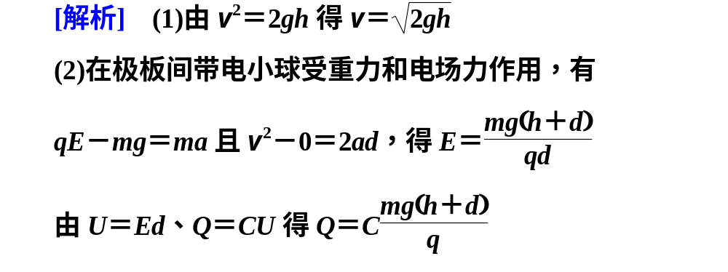

Slide 39
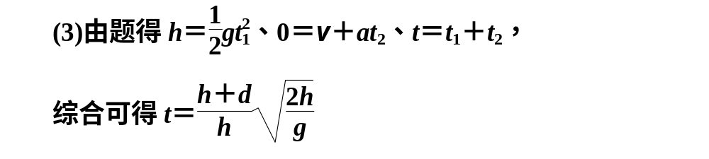
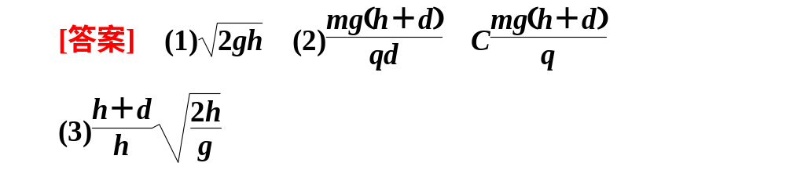

Slide 40
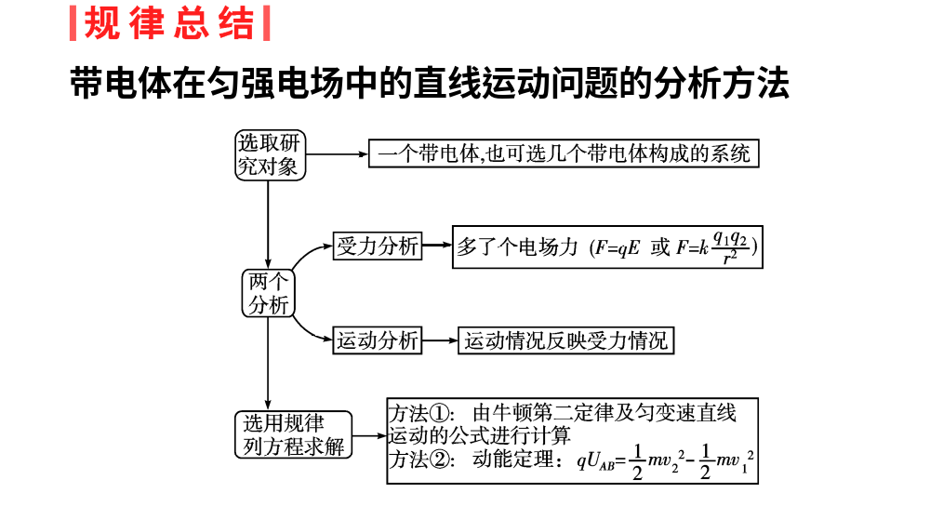

Slide 41
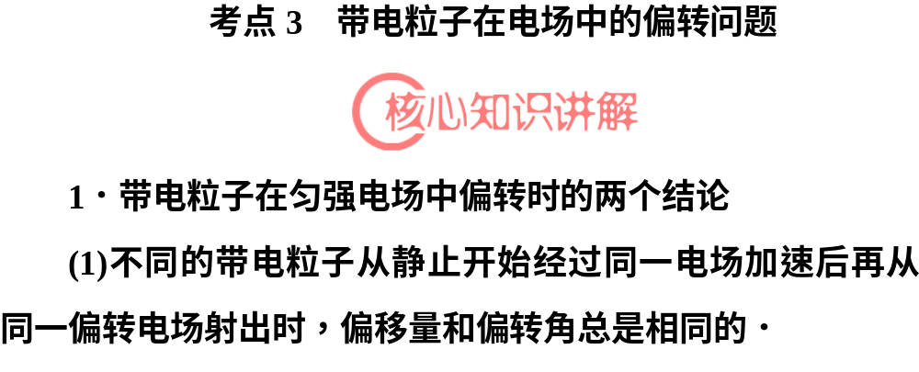

Slide 42
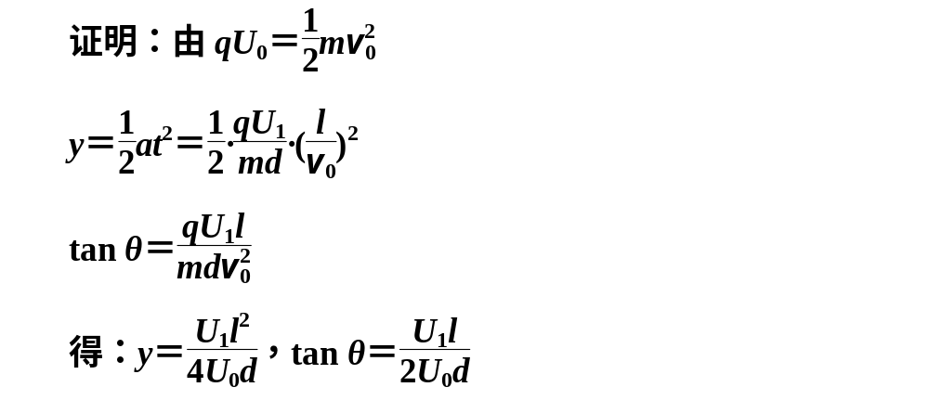

Slide 43
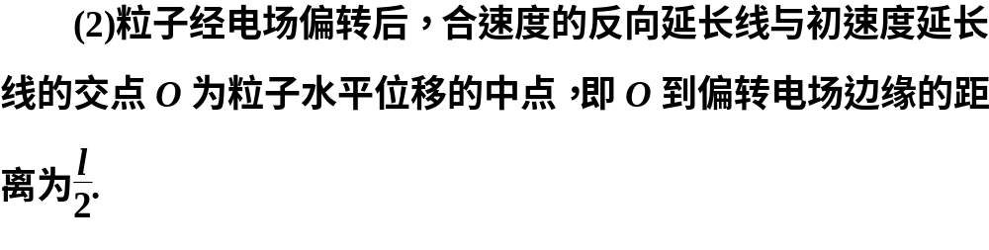

Slide 44
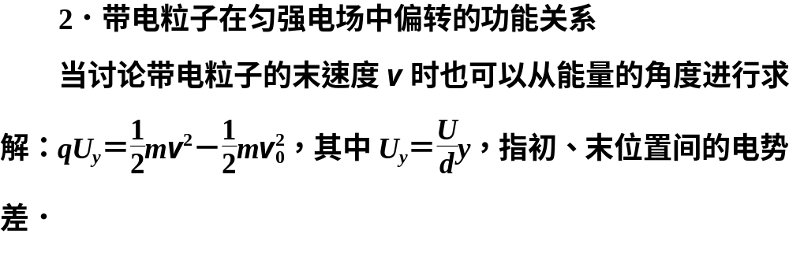

Slide 45
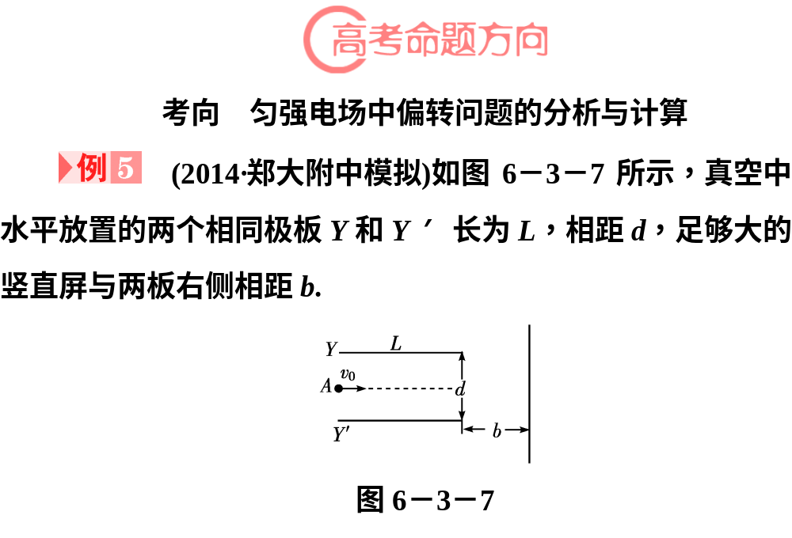

Slide 46
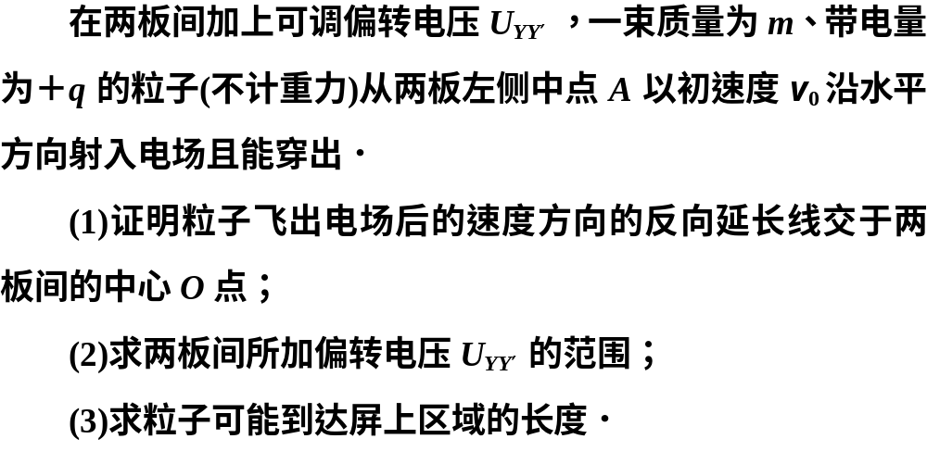

Slide 47


Slide 48



Slide 49


Slide 50


Slide 51


Slide 52


Slide 53


Slide 54


Slide 55


Slide 56


Slide 57


Slide 58



Slide 59


Slide 60


Slide 61



Slide 62


Slide 63


Slide 64



Slide 65


Slide 66


Slide 67


Slide 68


Slide 69


Slide 70


Slide 71


Slide 72


Slide 73


Slide 74


Slide 75


Slide 76


Slide 77


Slide 78



Slide 79


Slide 80


Slide 81


Slide 82


Slide 83

课后限时自测（二十）
点击图标进入…

